Slide 1
Дикие животные
Истеева Светлана Константиновна, воспитатель средней гр. (Радуга) МБДОУ №113

Slide 2
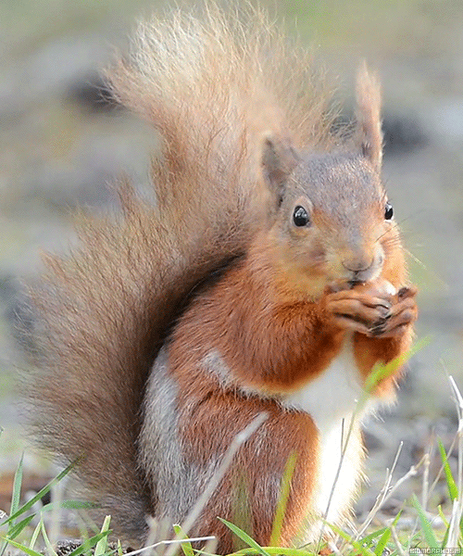
Цель: закрепить знания детей о диких животных
Виды детской деятельности:
Познавательно -исследовательская

Slide 3
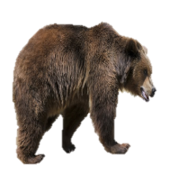
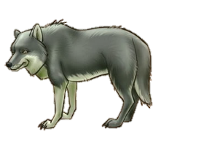

Slide 4
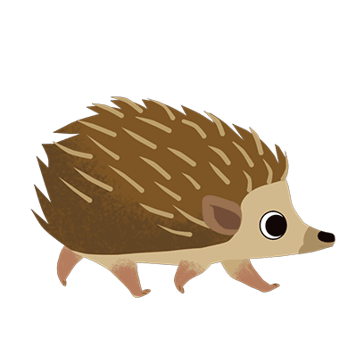
Запасливая белка. Рыжая белочка с рыжим хвостом Маленький рыжик нашла под кустом. Маленький рыжик она засолила. В банку большую его положила. Белке теперь не страшны холода: Есть у нее на всю зиму еда.
. Это что же за комочек Это что же за комочек Ковыляет между кочек? На себе несёт комочек Два листочка и грибочек. Колкий с головы до ножек - Кто же это? Это ежик! "Что несёте вы, сосед?" "Две салфетки и обед! С. Олексяк
Лисица. Хитрой лисице ночью не спится. В курятник лисица пробраться стремится. Стремится лисица поймать петуха. Лисице поймать петуха — чепуха. Вот только в курятник лисица никак Попасть не сумеет, чтоб съесть петуха. Никто чтобы к курам пробраться не мог, Курятник закрыт на висячий замок. Д. Понаморева

Slide 5
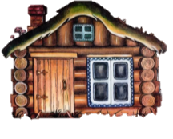
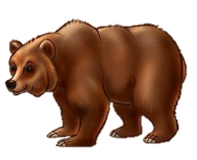
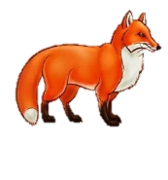

Slide 6
Содержание: Титульная страница Стихи о диких животных Оформление градиентом Вставка картинок Анимация

